Slide 1
大中票券債券市場展望雙週報
2024/10/07
Peter Tsai

Slide 2
市場回顧
最近二週，美債10y利率在九月中開始自低點反彈，FOMC會議降息二碼後，似有利多出盡氣氛，屢次測試3.80%。後續公布的9月ISM服務業指數與9月非農就業報告表現優於預期，帶動利率突破3.90%，上漲至3.96%上方。上週五美債10y利率收在3.9672%。台灣公債利率受到美債利率上漲影響，利率止跌，但因籌碼因素而未能明顯跟隨上漲。考量央行今年第二次調升存準率於10月生效，養券成本仍有墊高跡象，台債操作不宜過度追多。截至上週五，10y利率收在1.50%，5y收在1.3902%。

Slide 3
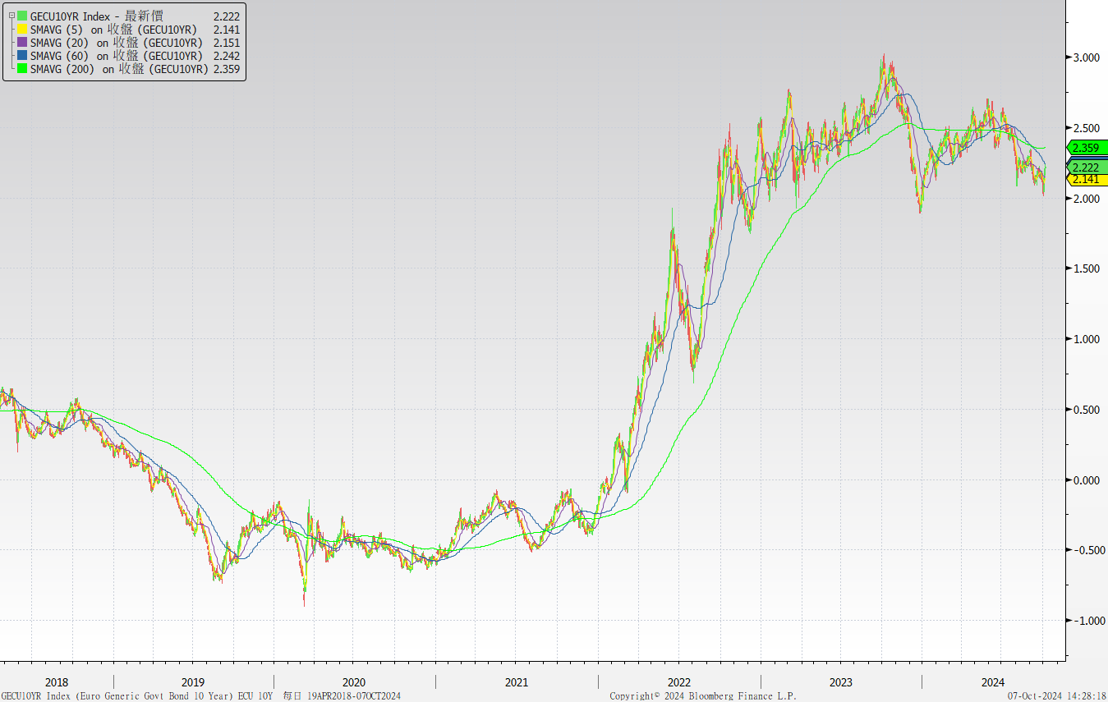
歐債十年期利率走勢圖

Slide 4
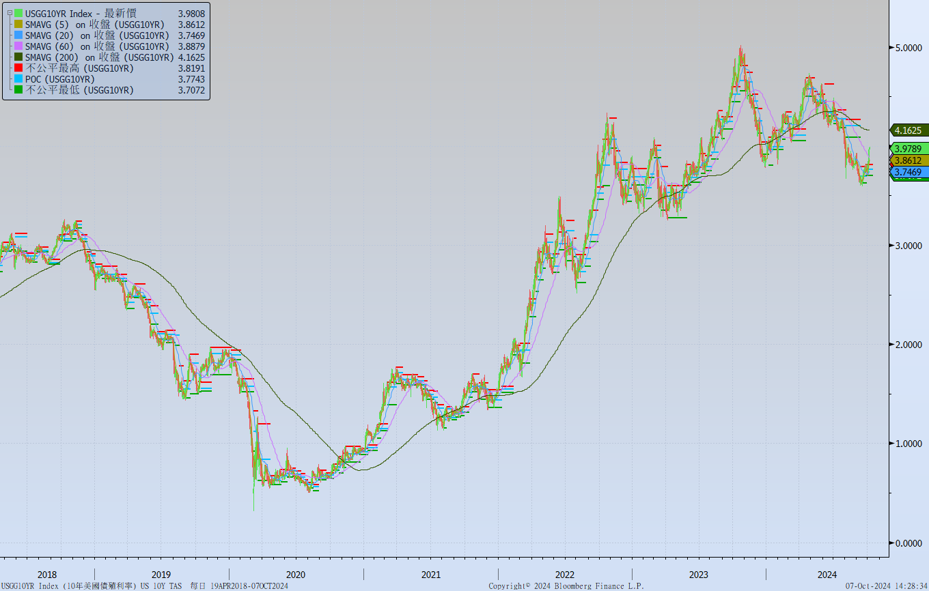
美債十年期利率走勢圖

Slide 5
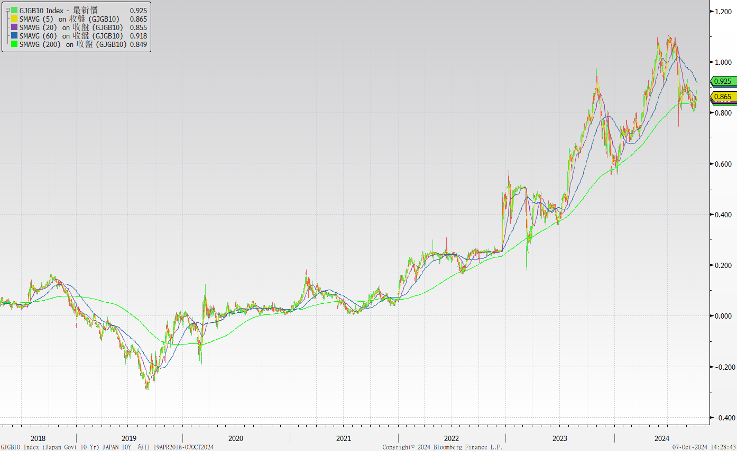
日債十年期利率走勢圖

Slide 6
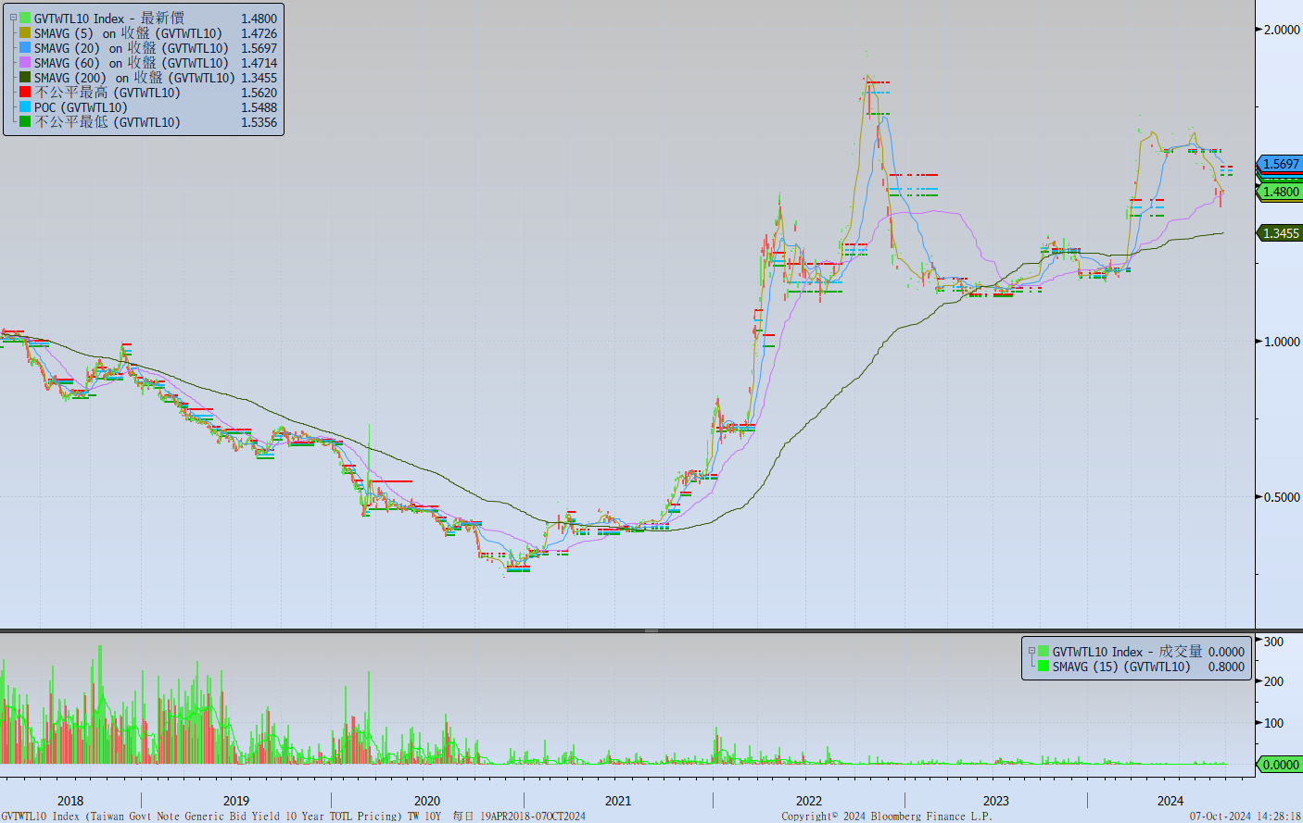
台債十年期利率走勢圖

Slide 7
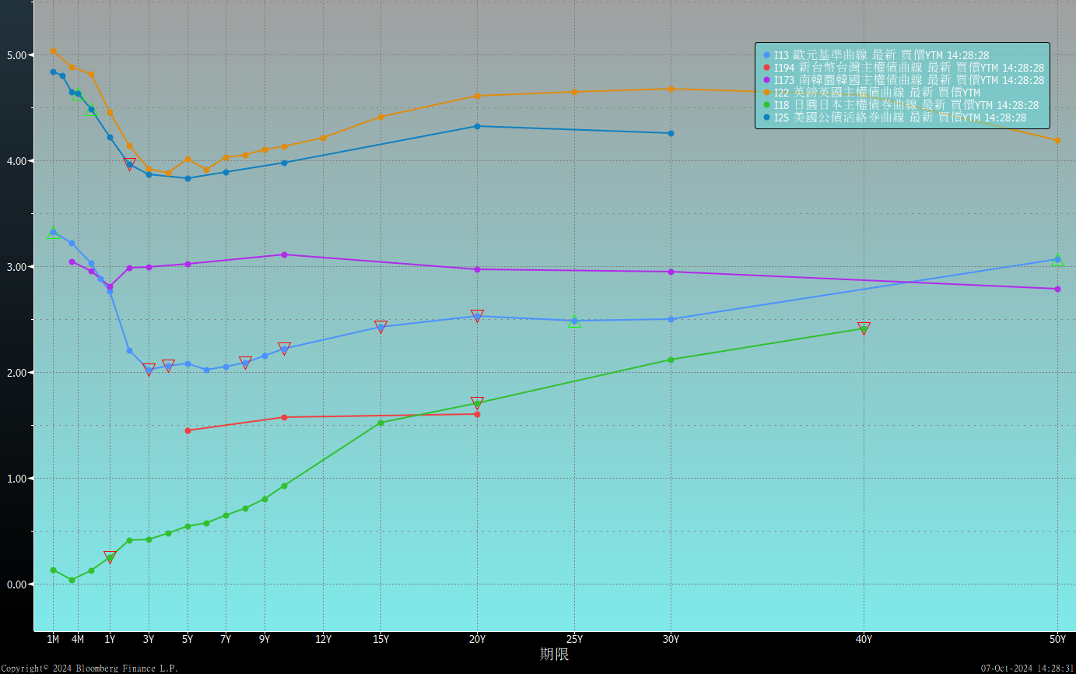
主要國家殖利率曲線

Slide 8
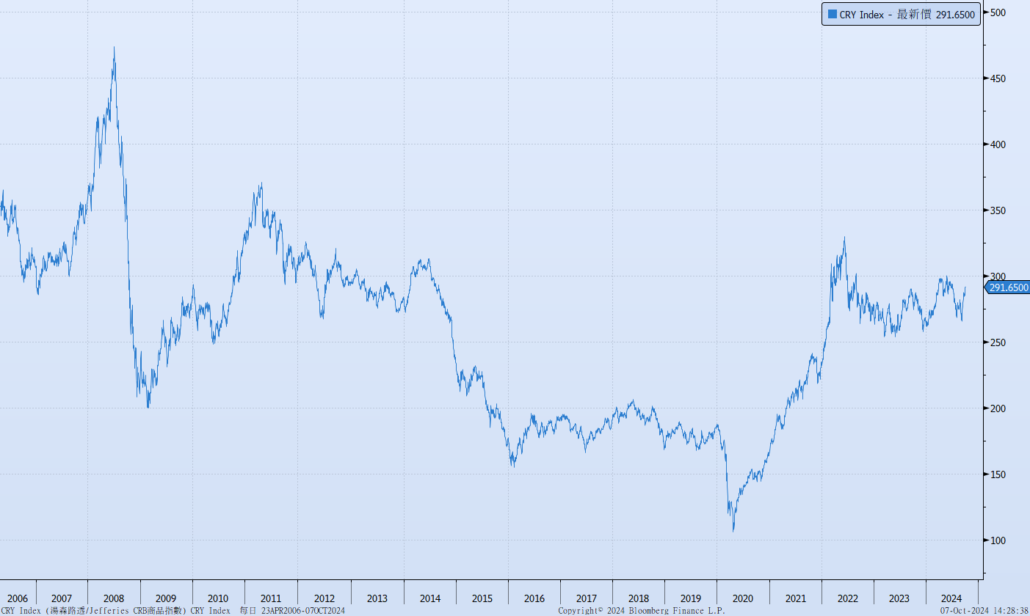
原物料指數

Slide 9
美國GDP成長率

Slide 10
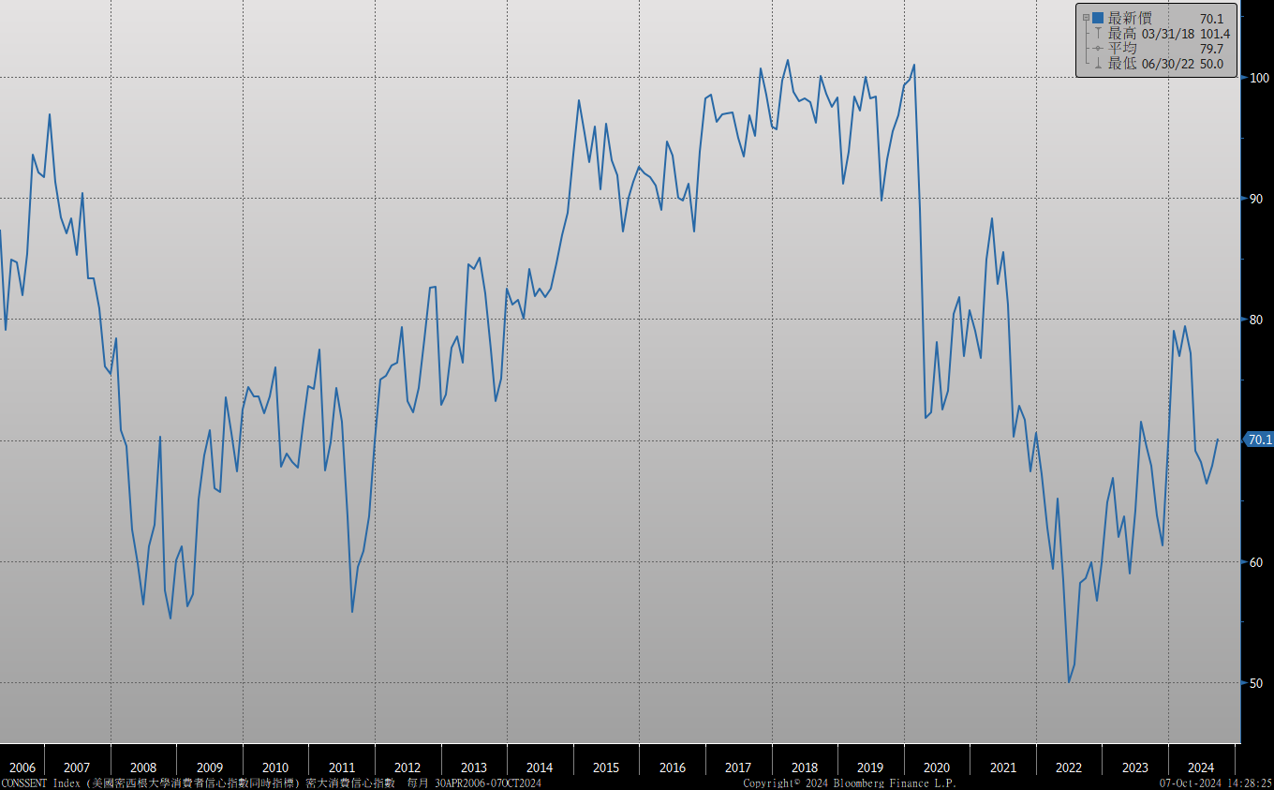
密大消費信心

Slide 11
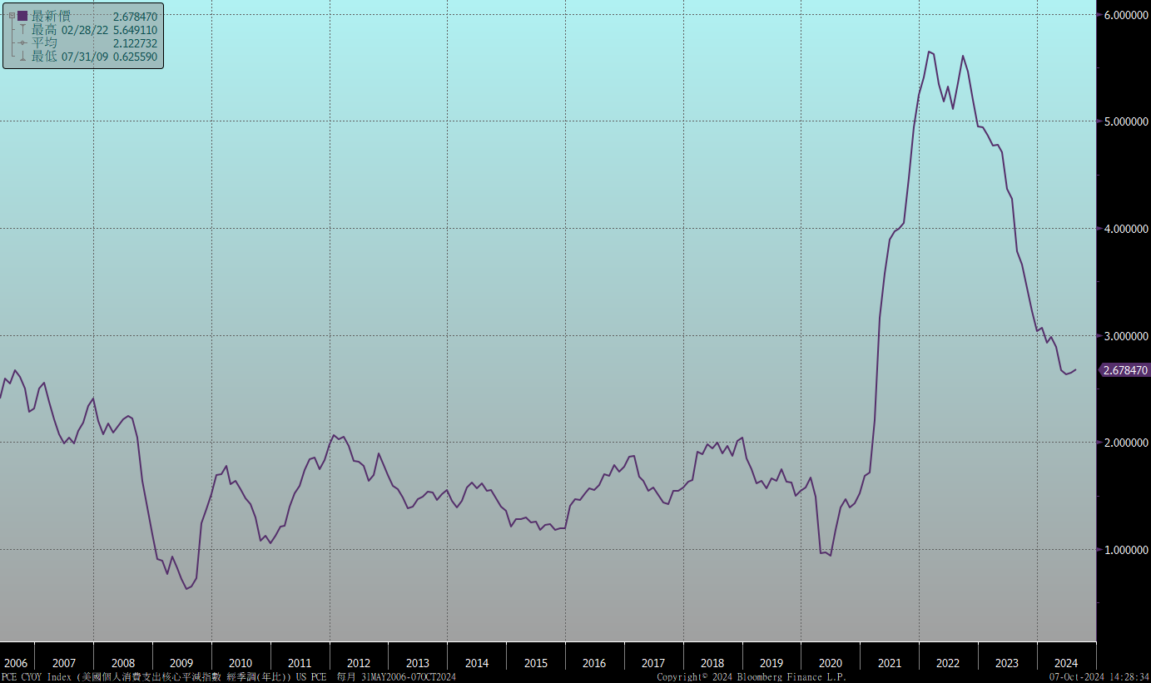
美國個人消費支出核心平減指數 經季調(年比)

Slide 12
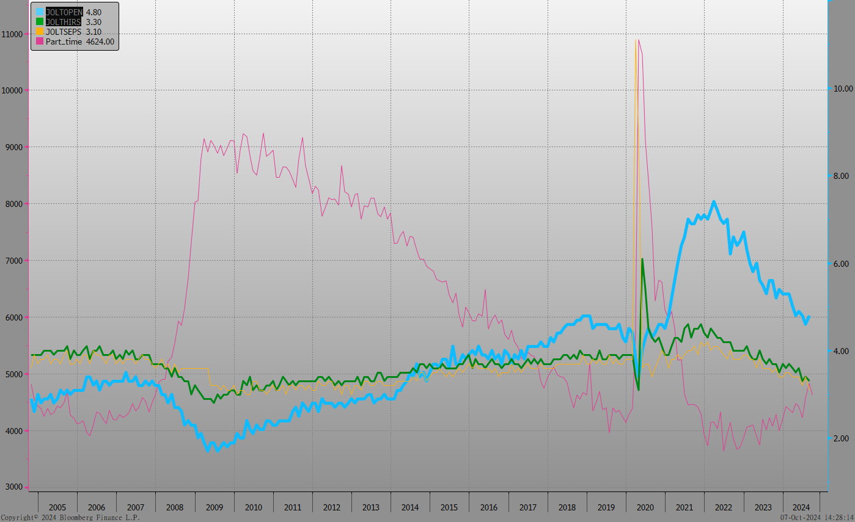
美國就業情況

Slide 13
美國非農就業人數

Slide 14
美國新屋及成屋銷售

Slide 15
ISM指數

Slide 16
SOFR OIS

Slide 17
經濟數據預報

Slide 18
市場展望
從利率走勢看，美債10y利率從3.60%附近觸底反彈。九月的FOMC降息後，走勢呈現利多出盡，美債殖利率區間上移。
經濟數據方面，即將公布美國9月CPI與PPI數據，預料年增率可能上揚；另將公布美國10月密大消費信心指數。其它尚有德國10月ZEW調查。美債利率在最新的非農就業報告數據優於預期下大漲，有機會再測4.0%整數關卡。11月FOMC的降息幅度預料縮為一碼。台債市場，公債殖利率受到籌碼影響，難以大幅上漲，惟央行調升存準率後，養券空間再度被壓縮，市場氣氛轉中性偏空。台灣經濟成長仍佳，台灣央行政策偏向緊縮的看法不變，盤勢上留意初級市場標售需求。債券科操作上，建議仍以養券成本考量優先，台幣債初級市場擇優標的投標為主。

